Slide 1
Итоговое собеседование в 9 классе
Русский язык

Slide 2
12 февраля 2020 года
Пересдача:
•11 марта
•18 мая

Slide 3
Сценарий проведения
1. Участники находятся в аудитория ожидания
2. Вместе с сопровождающим проходит
в аудиторию проведения (с собой: паспорт
и черная гелевая ручка)
Эксперт (оценивает ответ)
Собеседник-экзаменатор
Гарнитура для записи ответов
3. В аудитории:
Проверка личности по паспорту
Заполнение бланка
Инструктаж
Выполнение 4 заданий (подготовка-ответ)
4. Выход из аудитории с сопровождающим

Slide 4
4 задания
Устная часть по русскому языку будет состоять из четырех заданий.
Задание 1 – чтение небольшого текста вслух. Тексты для чтения будут содержать информацию о выдающихся людях прошлого и современности. Время на подготовку – 2 минуты.
Задание 2 - пересказ текста с привлечением дополнительной информации (с включением цитаты). Время на подготовку – 2 минуты
Выполняя задание 3, необходимо построить связное монологическое высказывание по одной из выбранных тем с опорой на план. Время на подготовку – 1 минута.
Задание 4 - диалог с экзаменатором-собеседником. Время на подготовку - без подготовки. Экзаменатор предложит ответить на три вопроса.

Slide 5
оценка
Общее время ответа одного экзаменуемого (включая время на подготовку) – 15 минут.
Каждое последующее задание выдаётся после окончания выполнения предыдущего задания. В процессе проведения собеседования будет вестись аудиозапись.
Итоговое собеседование выпускники 9 классов будут проходить в своих школах. Оцениваться оно будет по системе «зачет»/«незачет».
Общее количество баллов за всю работу – 20 баллов.
Экзаменуемый получает «зачет» в случае, если за выполнение работы он набрал 10 и более баллов.

Slide 6
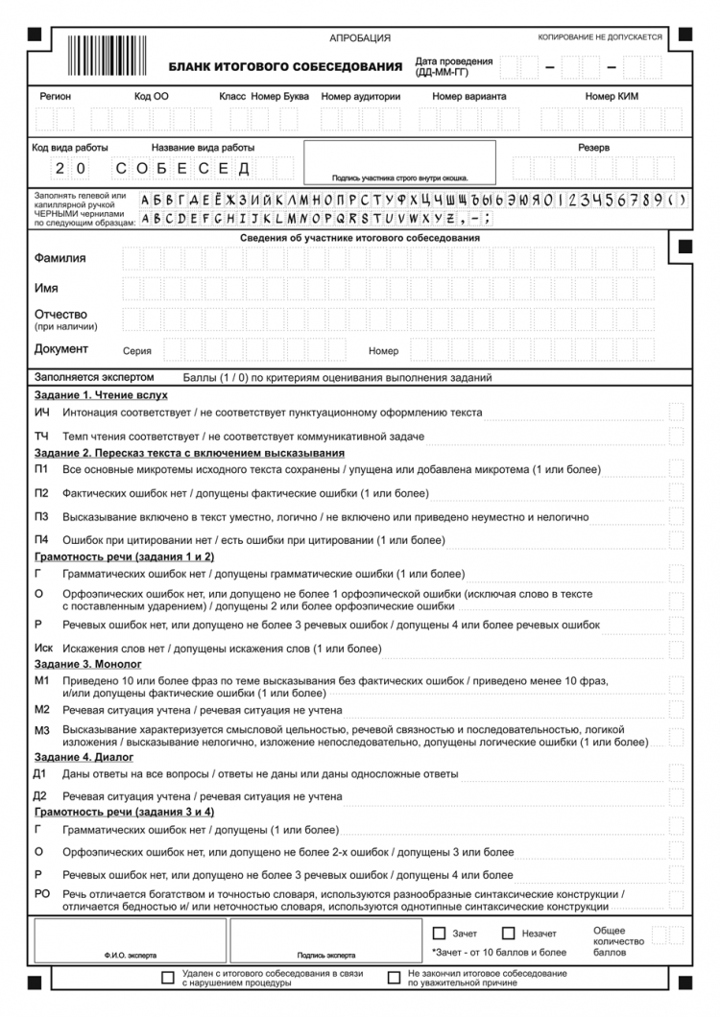
Бланк

Slide 7
Рекомендуемые сайты
http://4ege.ru
fipi.ru

